Slide 1
Impact des Serious Games en Neurologie et Psychiatrie :
Focus sur les maladies neurodégénératives et les troubles du spectre autistique
Emilia SI MOHAND
Webinaire Serious Games
Emilia SI MOHAND

Slide 2
Qu’est-ce que les Serious Game ?

Slide 3
Serious Games : le compromis entre le « jeu » et le « sérieux »
Serious Game = Jeu vidéo dont la Finalité est autre que le simple divertissement
Ludique
Sérieux
Champs d’application +++

Slide 4
Champs d’application
Education
Publicité
Information
Etc…
Entrainement/Simulation
Militaire
Politique

Slide 5
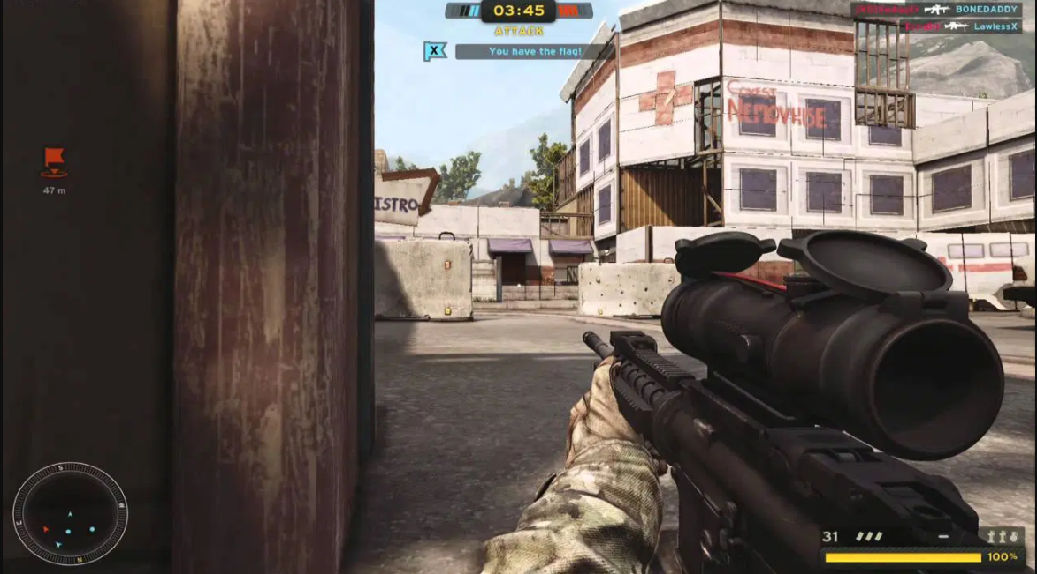
Avènement des Serious Games
2002 : développent par l’armée américaine d’un « Military Game » (jeu ouvert à tout public)
Objectif : recruter les meilleurs joueurs pour les enrôler dans l’armée

Slide 6
Impact cognitif des jeux vidéo
« Une importante sollicitation, par un jeu, d’une habilité particulière du système cognitif facilite son développement. » Anderson & Balavier (2011)
L’hypothèse du « transfert spécifique » : amélioration des habilités cognitives (hors performances académiques).
Tetris: amélioration rotation mentale des formes similaires
L’hypothèse du transfert général : amélioration de la cognition en général impliquant un large éventail d’habilités cognitives.
Tetris: amélioration ensemble des habilités spatiales et perspectives
Adams & Meyer (2014)
L’hypothèse du transfert spécifique à des habilités générales: amélioration des habilités cognitives sollicitées pouvant être reproduits lors de nouvelles situations.
Tetris: amélioration rotation mentale non limitées aux figures du jeu
Notes:
En conclusion de ces travaux, il semblerait que la troisième hypothèse soit privilégiée au vue des conséquences sur la cognition liées à la pratique du jeu vidéo. De plus, cette activité a pu montrer son efficacité sur le développement de l’attention perceptive, c’est-à-dire « l’habilité à pouvoir sélectionner rapidement des éléments visuels présentés parmi d’autres en vue d’opérer des traitements cognitifs approfondis ». D’autres habilités se sont vues aussi améliorées par la pratique du jeu vidéo : la cognition spatiale ou encore les fonctions exécutives.

Slide 7
Serious Game et maladies Neurodégénératives

Slide 8
Les maladies neurodégénératives
Ensemble d’affections dont la fréquence croît de manière importante avec l’âge
Leur évolution engendre des différents signes cliniques ayant un impact important sur le plan physique et cognitif
Alzheimer
- Troubles de la mémoire
- Syndrome Aphaso-Apraxo-Agnosique
- Trouble du langage
- troubles des gestes
- Trouble de la capacité de reconnaissance
- Troubles psychocomportementaux:
- troubles productifs et non productifs (agitation, irritabilité, agressivité, dépression, apathie…)
Parkinson
Tremblements au repos
Rigidité extrapyramidale
Akinésie-Bradykinésie-Hypokinésie
Troubles de la posture et de la marche
Troubles neurovégétatifs (troubles déglutition …)
Troubles psychiques (dépression, apathie…)

Slide 9
Traitements non médicamenteux dans le cadre des maladies neurodégénératives
- Efficacités des traitements médicamenteux limités et effets secondaires importants
Alternatives pluridisciplinaires orientées vers:
Intervention cognitive :
Alzheimer: stimulation, entraînement et réhabilitation cognitive
Parkinson: intervention chirurgicale (stimulation par éléctrodes)
La rééducation:
Kinésithérapie
Ergothérapie
Psychomotricité
Orthophonie

Slide 10
Apport des jeux vidéo chez la personne âgée
Développement d’un environnement enrichi favorisant la neuroplasticité, les performances cérébrales. Il permet:
D’engendrer des émotions
De créer une composante sociale (multijoueur)
D’intégrer une activité physique adaptée
Les exergames désignent les jeux vidéo d’entraînement alliant esprit ludique et remise en forme (ex: Wii Sport Resort par Nintendo)
Les avantages de cette approche consistent en des effets positifs sur des sujets âgés:
Sur les émotions avec un meilleur ressenti en terme de qualité de vie et une diminution du sentiment dépressif
Sur l’aptitude physique avec l’amélioration des performances aérobies (endurance)
Sur les fonctions exécutives et les processus de traitement de l’information.

Slide 11
Contribution des Serious Games au traitement des maladies neurodégénératives
Serious Games développés dans le cadre de différents troubles liés à Alzheimer ou Parkinson:
Troubles de la mémoire,
De l’expression linguistique,
Du rythme (dysrythmie)
De la marche et de l’équilibre
De la capacité de raisonnement
Et des fonctions motrices

Slide 12
Exemple de Serious Game:
X-TORP : Description
DM de classe I selon la directive 93/42/CEE relatif aux dispositifs médicaux (classe IIa Règlement UE 2017/745)
- Serious Game adapté aux personnes atteintes de la maladie d’Alzheimer à un stade léger à modéré
Développé par l’entreprise française GENIOUS HEALTHCARE en 2012 dans le cadre du projet Az@GAME s’appuie sur deux types d’activités :
Activités physiques basés sur l’endurance, la force et la stimulation de la fonction cardiorespiratoire (principe de l’APRA)
Activités cognitives correspondant à des objectifs bien précis stimulant l’attention, la concentration et la mémoire.
X-TORP est un jeu intégrant action et aventure à la première et/ou à la troisième personne avec une partie de réflexion et des dynamiques de jeu de rôle (principe du RPG : Role Play Game.
- Reconnaissance des actions et des mouvements du joueur grâce à une caméra Kinect relié à un ordinateur.

Slide 13
Exemple de Serious Game:
X-TORP : Evaluations cliniques
Etude pilote (2016):
Multicentrique, non randominsée
Objectif: évaluer la facilité d'utilisation et les effets d'entraînement à court terme
Participants: 10 patients pour le groupe d’intervention/8 témoins (5 semaines)
- Résultats: mis en évidence du caractère « non stressant » de ce jeu et proposition d’un environnement enrichi complet
X-TORP VS soins habituels (2021):
Etude randomisée en grappes
Objectif: évaluer l’efficacité de X-TORP dans l’amélioration des symptômes neuropsychiatriques chez ces patients par rapport aux soins habituels
Participants: 37 patients dans le groupe d’intervention/54 témoins (12 semaines)
Résultats: Aggravation des symptômes neuropsychiatrique et apathie sensiblement diminuées après 12 semaines chez le groupe d’intervention par rapport aux sujets témoins. Ceci est en accord avec les résultats de l'étude pilote réalisée avec X-TORP, suggérant une motivation augmentée.

Slide 14
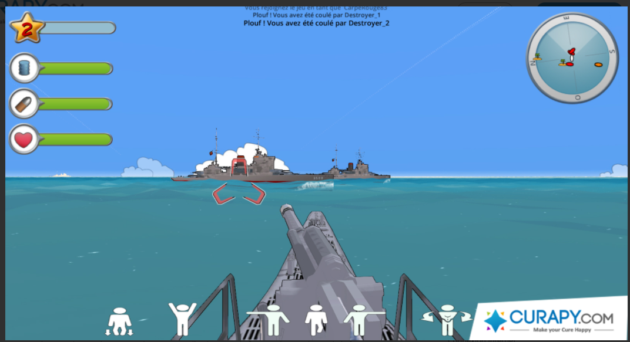
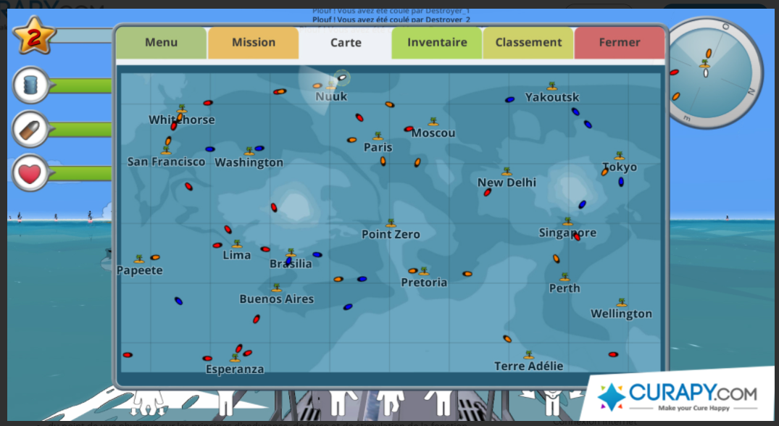
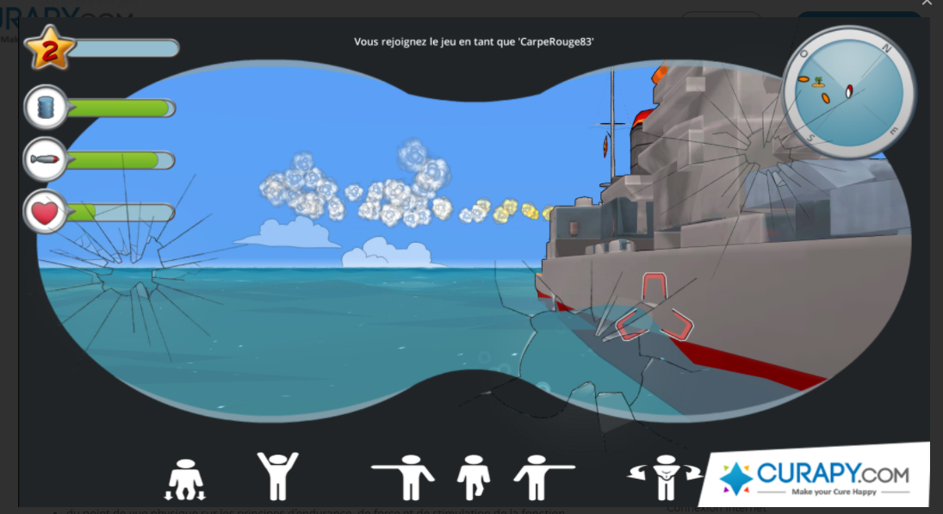
Exemple de Serious Game:
X-TORP : Environnement

Slide 15
Exemple de Serious Game:
TOAP RUN : Description
DM de classe I selon la directive 93/42/CEE relatif aux dispositifs médicaux (classe IIa Règlement UE 2017/745)
Serious Game thérapeutique contre les troubles de la marche et l’équilibre notamment chez les personnes parkinsoniennes.
Développé en 2014 par l’entreprise française GENIOUS HEALTHCARE dans le cadre du projet REHAB e-INNOVATION, il a pour but de travailler des postures de déséquilibre, d’ordinaire compliquées pour des personnes atteintes de la Maladie de Parkinson, telles que les déplacements latéraux, les fentes, la torsion du buste et les extensions.
Jeu de type « runner » où le patient incarne une taupe dans un environnement 3D
- Reconnaissance des actions et des mouvements du joueur grâce à une caméra Kinect relié à un ordinateur.

Slide 16
Exemple de Serious Game:
TOAP RUN : Evaluations cliniques
Actuellement une 2ème étude clinique multicentrique avec « groupe contrôle » en cours
Etude pilote (2018) :
Etude biomédicale thérapeutique non randomisée
Objectif:
Primaire: tester la faisabilité et l’acceptabilité du dispositif thérapeutique TOAP Run pour des patients souffrant de troubles de la marche et de l’équilibre liés à la maladie de Parkinson ou à des pathologies assimilées.
Secondaire: évaluer les effets de cette rééducation sur les troubles de la marche et de l’équilibre
Participants: étude menée sur 10 patients au total (6 à 9 semaines)
Résultats: effet bénéfique de la rééducation avec un jeu vidéo personnalisé pour le traitement les troubles de la marche et de l'équilibre. Sa mise en œuvre semble efficace et bien acceptée par les patients.

Slide 17
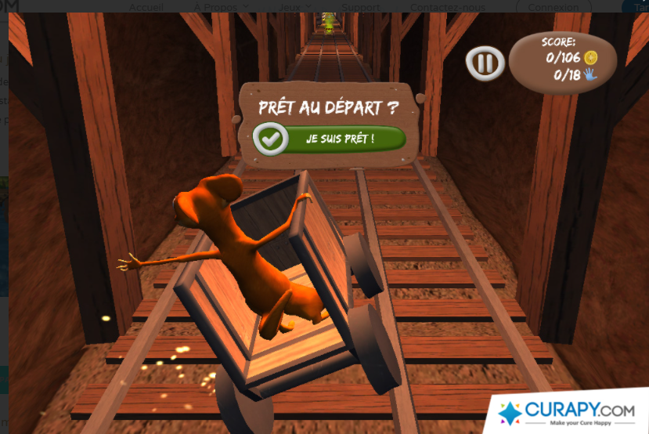
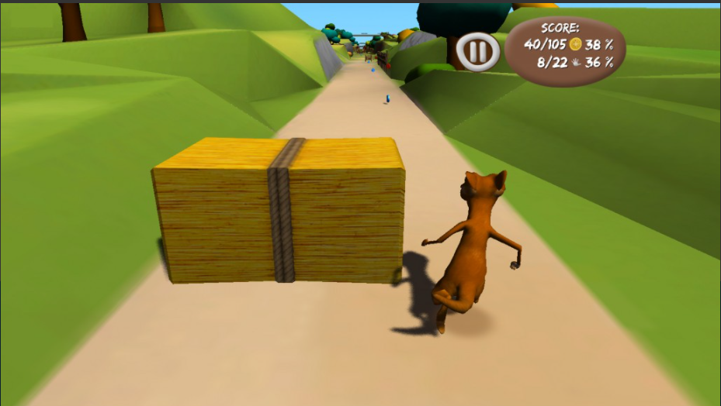
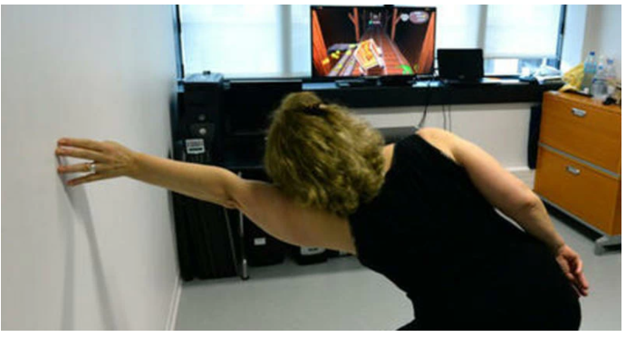
Exemple de Serious Game:
TOAP RUN : Environnement

Slide 18
MAIS…
… Ces études recensent de nombreuses limites.

Slide 19
Limites rencontrées
→ Nombre relativement faible de participants
→ Profils assez hétérogènes :
- Patients ambulatoires, en maisons de retraite etc...
- Au vu de l’hétérogénéité de contexte et de patients, les sujets n'ont pas forcément bénéficié de la même quantité de stimulations physiques et cognitives.
→ Difficile de déterminer si un traitement non pharmacologique tel qu'un exergame est capable de
contribuer à la réduction de l'utilisation de médicaments.

Slide 20
Serious Game et Troubles du spectre autistique (TSA)

Slide 21
Troubles du Spectre autistique
Enfants atteints de TSA
Difficulté d’intégration sociale
Difficultés de communication
Difficulté d’interactions sociales
Notes:
Enfants atteints de TSA:
Difficultés de communication et
d'interaction sociales
contribuant à une mauvaise intégration sociale. Les personnes autistes, faisant face toute leur vie aux difficultés relationnelles, ont souvent besoin d'aide pour vivre de
manière indépendante et conserver un emploi

Slide 22
Objectifs des Serious Games dans le TSA
Thérapeutiques
Educatifs
54% des jeux sur le développement de la communication et des compétences sociales.

Slide 23
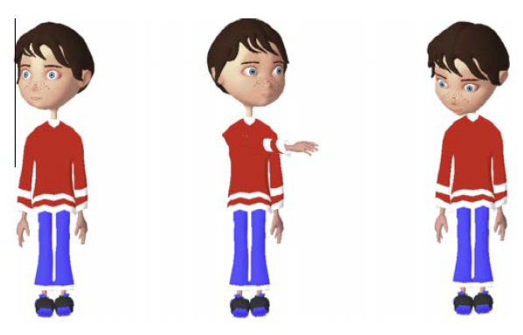
Exemple de Serious Game:
ECHOES (toujours en développement) : le compagnon artificiel
→ Prototype conçu par UCL Knowledge Lab en 2013 comprenant 12 activités pour développer:
- l’attention conjointe: consistant en la capacité à partager un événement avec autrui et maintenir son attention et de maintenir la concentration sur l’autre.
- l’utilisation et la compréhension de « symboles » par l’enfant.
→ Utilisation d’une intelligence artificielle : Andy:
- tuteur accompagnateur
- prévisible
- capable de communications verbales et non verbales
- se doit de s’adapter à l’enfant sans exprimer d’émotion trop intense
→ Etude du prototype (2014) : 19 enfants (6 semaines).
Résultats: Andy comme partenaire en montrant un engagement croissant avec lui par rapport à l’encadrant humain (expressions non verbales moins complexe)
Notes:
En 2013, un article présente ECHOES (154), un SG utilisant l’intelligence artificielle, conçu pour aider les jeunes enfants atteints de TSA dans l’acquisition de compétences en communication sociale. Les enfants interagissent avec un personnage virtuel intelligent autour de situations sociales, grâce à un écran tactile utilisant « l’eye-gaze tracking » (oculométrie). SG ECHOES, différentes activités d'apprentissage sont sélectionnées par un opérateur. Il est composé de 12 activités qui abordent la communication sociale dont deux caractéristiques difficilement acquises lors du développement de l’enfant atteint de TSA :
- L'attention conjointe consistant en la capacité à partager un événement avec autrui et maintenir son attention et de maintenir la concentration sur l’autre.
L'utilisation et la compréhension de « symboles » par l'enfant : les gestes conventionnels, des mots ou des formes linguistiques plus avancées. Ces capacités inclus l’utilisation par l’enfant des objets dans le jeu ainsi que l’utilisation des moyens non verbaux et des vocalisations pour partager ses intentions.
L’élément clé de ce Serious Game est l’agent virtuel prénommé « Andy » utilisé en tant que tuteur et accompagnateur pendant les différentes activités. Son utilisation présente l'avantage d'être prévisible et de faciliter les interactions durant le jeu. Cela servirait de base pour développer chez l'enfant une motivation pour établir des relations avec d'autres enfants dans la vie réelle. En effet, les enfants atteints de TSA évitent souvent les interactions avec eux car généralement moins prévisibles que les adultes.
Intelligence permettant d’élaborer une communication verbale/non verbale et un mixte des deux. Il s’adapte à l’enfant (ex: le salut d’un geste de la main, et verbalement. Rigole quand on le chatouille.
l'idéal, l'agent devrait s’adapter afin de maintenir l'engagement émotionnel avec l'enfant et l'aider lors d'expériences émotionnelles. Un tel niveau de réactivité exige de l'agent une capacité d'évaluation très précise et en temps réel de l'état cognitif et émotionnel actuel de l'utilisateur. L'agent peut aussi présenter un certain nombre d'expressions faciales positives comme un sourire, un rire ou encore avoir l'air heureux. Il dispose également d’une expression neutre utilisée lorsqu'une expression positive n’est pas appropriée. Cependant, étant donné que l'hypersensibilité et la détresse causées par des stimuli sensoriels extrêmes sont courantes chez les enfants atteints de TSA, aucune des manifestations émotionnelles d'Andy n’est complexe.
Malheureusement aucune augmentation significative du taux de réponse aux initiations d’interaction par Andy n’a pas pu être démontrée. Mais un point à souligner, malgré une complexité croissante des activités et la nécessité du tour de rôle avec Andy au cours des sessions, le niveau de réponse est stable sans signe de découragement de l'enfant. Ce qui était rassurant pour les évaluateurs. De plus, au fur et à mesure des sessions, les enfants considéraient davantage Andy comme partenaire en montrant un engagement croissant avec lui par rapport à l’encadrant humain. De manière anecdotique, il a été indiqué qu’un enfant, durant les débuts de l’étude, ne manifestait aucun intérêt initial pour Andy, mais avait ensuite spontanément salué Andy quand il apparaît à l'écran lors d'une session ultérieure.
Actuellement, ce prototype est encore en cours de développement et d’évaluation. En effet, l’étude menée ne permet pas de conclure sur un résultat extrapolable.

Slide 24
Limites rencontrées
Méthodologie des études:
Hétérogénéité
caractère limité de la validation clinique
Manque de recul sur les effets de ces interventions:
Focalisation davantage sur l’acceptation du SG par les patients et leur évolution au sein du jeu plutôt qu’un relevé précis des changements dans leurs compétences sociales
Périodes d’évaluation de trop courtes durées → Etudes longitudinales +++
Difficulté d’harmonisation de la conception des Serious Game:
Etudes concentrées sur les objectif thérapeutiques/Cliniques +++
Très peu d’information sur les éléments importants de conception d’un SG dans cette pathologie

Slide 25
Conclusions

Slide 26
Serious Games : des perspectives multiples
→ Alternative sérieuse dans le cadre de la prise en charge non médicamenteuse des troubles cognitifs et relationnels
→ Cependant quelques limites sont à prendre en compte
→ Perspectives +++
→ Arrivée de nouvelles technologies:
- Réalité virtuelle: immersion plus importante
- Robots intelligents : enfants atteins de TSA

Slide 27
Merci de votre attention

